Slide 1
一阶逻辑归结算法讲解
Step1：读取初始子句集合S（可转换为数组）
Step2：遍历子句集合S，进行子句的合一、归结生成新子句，直到归结出空子句。
1、每次归结的新子句都需要加入至子句集合S中。
2、生成新子句时需要记录其最一般合一时变量替换情况及其parents (i, k_{i}, j, k_{j})，表示这个新的子句是由第i个子句中的第k_{i}个原子公式和第j个子句中的第k_{j}个原子公式归结而来。
Step3：去除归结过程中生成的无用子句，按格式输出。
可通过队列queue来实现对二叉树的层次遍历，找到有用子句，并重新标号。将答案转化为标准格式，输出答案。

Slide 2
Step1：读入初始子句集合
以Block World为例
On(aa,bb)
On(bb,cc)
Green(aa)
¬Green(cc)
(¬On(x,y), ¬Green(x), Green(y))
Step1：读取初始子句集合S（可转换为数组）
Step2：遍历子句集合S，进行子句的合一、归结生成新子句，直到归结出空子句。
1、每次归结的新子句都需要加入至子句集合S中。
2、生成新子句时需要记录其最一般合一时变量替换情况及其parents (i, k_{i}, j, k_{j})，表示这个新的子句是由第i个子句中的第k_{i}个原子公式和第j个子句中的第k_{j}个原子公式归结而来。
Step3：去除归结过程中生成的无用子句：
可通过队列queue来实现对二叉树的层次遍历，找到有用子句，并重新标号。
Step4：将答案转化为标准格式，输出答案。
Step1：读入初始子句集合
提示：re.findall() 返回string中所有与pattern匹配的全部字符串,返回形式为数组。
[[['On', 'aa', 'bb']],
[['On', 'bb', 'cc’]],
[['Green', 'aa']],
[['¬Green', 'cc']],
[['¬On', 'x', 'y'], ['¬Green', 'x'], ['Green', 'y']]]

Slide 3
Step2：遍历进行合一、归结
S[0]: [['On', 'aa', 'bb']],
S[1]: [['On', 'bb', 'cc’]],
S[2]: [['Green', 'aa']],
S[3]: [['¬Green', 'cc']],
S[4]: [['¬On', 'x', 'y'], ['¬Green', 'x'], ['Green', 'y']]
Step2：遍历子句集合S，进行子句的合一、归结生成新子句，直到归结出空子句。 for i = 1 : len(S) do
for j = 1: len(S) do
for k_{i} = 1: len(S[i]) do
for k_{j} = 1: len(S[j]) do
if 存在原子及其的否定（如On和它的否定¬On）then
相同谓词、不同参数项的两个原子用最一般合一算法进行合一
归结生成新子句s，加入到S中
记录其最一般合一时变量替换情况assignment及其parents (i, k_{i}, j, k_{j})
if s == [] (s为空子句) then
return S, parents, assignment
end if
end for
end for
end for
end for
表示这个新的子句是由第i个子句中的第k_{i}个原子公式和第j个子句中的第k_{j}个原子公式归结而来。

Slide 4
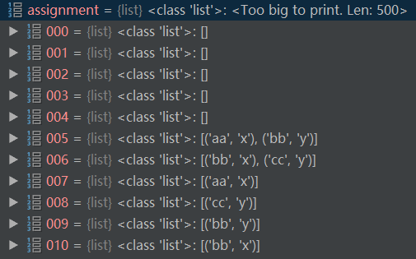
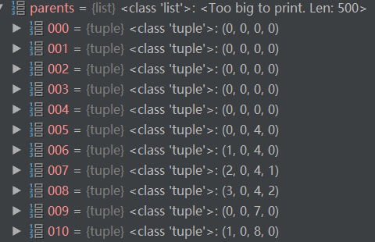
Step2：遍历进行合一、归结
Step2输出示例：
S[0]: [['On', 'aa', 'bb']]
x = aa, y = bb
S[4]: [['¬On', 'x', 'y'], ['¬Green', 'x'], ['Green', 'y']]
S[5]: [['¬Green', ‘aa'], ['Green', ‘bb']]

Slide 5
Step2：遍历进行合一、归结
S[0]: [['On', 'aa', 'bb']],
S[1]: [['On', 'bb', 'cc’]],
S[2]: [['Green', 'aa']],
S[3]: [['¬Green', 'cc']],
S[4]: [['¬On', 'x', 'y'], ['¬Green', 'x'], ['Green', 'y']]
Step2：遍历子句集合S，进行子句的合一、归结生成新子句，直到归结出空子句。 for i = 1 : len(S) do
for j = 1: len(S) do
for k_{i} = 1: len(S[i]) do
for k_{j} = 1: len(S[j]) do
if 存在原子及其的否定（如On和它的否定¬On）then
相同谓词、不同参数项的两个原子用最一般合一算法进行合一
归结生成新子句s，加入到S中
记录其最一般合一时变量替换情况assignment及其parents (i, k_{i}, j, k_{j})
if s == [] (s为空子句) then
return S, parents, assignment
end if
end for
end for
end for
end for
表示这个新的子句是由第i个子句中的第k_{i}个原子公式和第j个子句中的第k_{j}个原子公式归结而来。

Slide 6
Step3：去除归结过程中生成的无用子句，输出
Step3：去除归结过程中生成的无用子句
（从空子句开始遍历）
可通过队列queue来实现对二叉树的层次遍历，找到有用子句，并重新标号。
push
29
29 | 9 | 10
pop + push
9 | 10 | 0 | 7
10 | 0 | 7 | 1 | 8
id | clause | parents
29 | [] | (9, 0, 10, 0)
9 | [['Green', 'bb']] | (0, 0, 7, 0)
10 | [['¬Green', 'bb']] | (1, 0, 8, 0)
0 | [['On', 'aa', 'bb']] | <= 4, skip
7 | [['¬On', 'aa', 'y'], ['Green', 'y']] | (2, 0, 4, 1)
1 | [['On', 'bb', 'cc']] | <= 4, skip
8 | [['¬On', 'x', 'cc'], ['¬Green', 'x']] | (3, 0, 4, 2)
… | … | …
0 | 7 | 1 | 8
7 | 1 | 8 | 2 | 4
1 | 8 | 2 | 4
8 | 2 | 4 | 3 | 4
2 | 4 | 3 | 4
4 | 3 | 4
3 | 4
4

Slide 7
Step3：去除归结过程中生成的无用子句，输出
输出格式要求：
1. (P(x),Q(g(x)))
2. (R(a),Q(z),¬P(a))
3. R[1a,2c]{X=a} (Q(g(a)),R(a),Q(z))
… …
“R” 表示归结步骤.
“1a” 表示第一个子句(1-th)中的第一个 (a-th)个原子公式，即P(x).
“2c”表示第二个子句(1-th)中的第三个 (c-th)个原子公式，即¬P(a).
“1a”和“2c”是冲突的，所以应用最小合一{X = a}.
Step3：去除归结过程中生成的无用子句（从空子句开始遍历）
可通过队列queue来实现对二叉树的层次遍历，找到有用子句，并重新标号。
Reindex | id | clause | parents
 | 29 | [] | (9, 0, 10, 0)
9 | 9 | [['Green', 'bb']] | (0, 0, 7, 0)
8 | 10 | [['¬Green', 'bb']] | (1, 0, 8, 0)
 | 0 | [['On', 'aa', 'bb']] | <= 4, skip
7 | 7 | [['¬On', 'aa', 'y'], ['Green', 'y']] | (2, 0, 4, 1)
 | 1 | [['On', 'bb', 'cc']] | <= 4, skip
6 | 8 | [['¬On', 'x', 'cc'], ['¬Green', 'x']] | (3, 0, 4, 2)
 | … | … | …

Slide 8
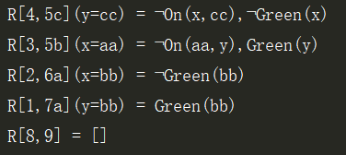
Step3：去除归结过程中生成的无用子句，输出
将答案转化为标准格式。
Reindex | id | clause | parents
 | 29 | [] | (9, 0, 10, 0)
9 | 9 | [['Green', 'bb']] | (0, 0, 7, 0)
8 | 10 | [['¬Green', 'bb']] | (1, 0, 8, 0)
 | 0 | [['On', 'aa', 'bb']] | <= 4, skip
7 | 7 | [['¬On', 'aa', 'y'], ['Green', 'y']] | (2, 0, 4, 1)
 | 1 | [['On', 'bb', 'cc']] | <= 4, skip
6 | 8 | [['¬On', 'x', 'cc'], ['¬Green', 'x']] | (3, 0, 4, 2)
 | … | … | …
1: On(aa,bb)
2: On(bb,cc)
3: Green(aa)
4: ¬Green(cc)
5: (¬On(x,y), ¬Green(x), Green(y))
6
7
8
9

Slide 9
一阶逻辑归结算法讲解
Step1：读取初始子句集合S（可转换为数组）
Step2：遍历子句集合S，进行子句的合一、归结生成新子句，直到归结出空子句。
Step3：去除归结过程中生成的无用子句，将答案转化为标准格式，输出答案。

